Slide 1

ĐẠI HỌC QUỐC GIA TP.HCM
TRƯỜNG ĐẠI HỌC BÁCH KHOA TP.HCM
KHOA QUẢN LÝ CÔNG NGHIỆP
Luận văn thạc sĩ:
NGHIÊN CỨU CÁC YẾU TỐ ẢNH HƯỞNG ĐẾN Ý ĐỊNH SỬ DỤNG DỊCH VỤ
MUA HÀNG ĐIỆN TỬ QUA MẠNG
CBHD | : TS. NGUYỄN THÚY QUỲNH LOAN
SVTH | : HOÀNG QUỐC CƯỜNG
MSSV | : 01708008
Tháng 07-2010
Notes:
Xin kinh chao hoi dong.
Sau day, toi xin trinh bai tom luot luan van: Nghien cuu cac yeu to anh huong den y dinh su dung dich vu MHDTQM

Slide 2

NỘI DUNG
1
GIỚI THIỆU
2
CƠ SỞ LÝ THUYẾT
3
MÔ HÌNH NGHIÊN CỨU VÀ CÁC GIẢ THUYẾT
4
PHƯƠNG PHÁP NGHIÊN CỨU
5
PHÂN TÍCH KẾT QUẢ
6
KẾT LUẬN VÀ KIẾN NGHỊ

Slide 3
NỘI DUNG
1
GIỚI THIỆU
2
CƠ SỞ LÝ THUYẾT
3
MÔ HÌNH NGHIÊN CỨU VÀ CÁC GIẢ THUYẾT
4
PHƯƠNG PHÁP NGHIÊN CỨU
5
PHÂN TÍCH KẾT QUẢ
6
KẾT LUẬN VÀ KIẾN NGHỊ

Slide 4


1 - GIỚI THIỆU
Năm 2005 số người sử dụng internet đã là 7,5 triệu người. (báo Vietnamnet, 21/07/2005)
Năm 2009 đã có 21,62 triệu người sử dụng internet, tăng 100 lần so với năm 2000. (Báo CAND,25/09/2009)
Năm 2008, có 38% website cho phép đặt hàng và 3,5% website có chức năng thanh toán trực tuyến. (Bộ thương mại, 2008)
Tỷ lệ website giới thiệu sản phẩm thiết bị điện tử tăng từ 12,6% năm 2007 lên 17,5% năm 2008. (Bộ thương mại, 2008)
Mua hàng điện tử qua mạng là một lãnh vực còn nhiều mới mẽ, nhưng cũng nhiều triển vọng ở Việt Nam.
Notes:
Trong nhung nam vua qua,so nguoi su dung internet o Vietnam dang tang len nhanh chong. Cung voi viec tang len do, so luong cac trang web ban hang truc tuyen, nhat la hang dien tu cung dang co chieu huong gia tang
Các thông tin trên nói lên rằng; lãnh vực mua hàng ĐTQM là lãnh vực mới mẽ nhưng nhiều triển vọng ở VN

Slide 5
1 - GIỚI THIỆU
TÌNH HÌNH
THẾ GIỚI
TÌNH HÌNH
TRONG NƯỚC
NGHIÊN CỨU
THẾ GIỚI
NGHIÊN CỨU
TRONG NƯỚC
Lãnh vực mua hàng điện tử qua mạng rất phổ biến
Internet đang phát triển mạnh, tuy nhiên lãnh vực mua hàng điện tử qua mạng còn sơ khai, đang phát triển
Có nhiều nghiên cứu,sử dụng nhiều mô hình khác nhau.
Chưa tìm thấy nghiên cứu liên quan đến ý định sử dụng dịch vụ mua hàng qua mạng
NGHIÊN CỨU CÁC YẾU TỐ ẢNH HƯỞNG ĐẾN Ý ĐỊNH SỬ DỤNG DỊCH VỤ MUA HÀNG ĐIỆN TỬ QUA MẠNG
Notes:
Lượt sơ qua tình hình chung, ta cũng thấy:
Hiện nay trên thế giới lãnh vực MHDTQM rất phổ biến và cũng có rất nhiều lý thuyết , mô hình nghiên cứu liên quan.
Còn ở Việt Nam, mac du internet dang phat trien manh, nhung lanh vuc mua hang qua mang con nhieu moi me,con rat it nghien cuu lien quan den mang nay.Nham cung cap them ly thuyet nghien cuu va ho tro cac doanh nghiep trong viec tim hieu y dich su dung dich vu mua hang dien tu qua mang o VN, nghien cuu nay duoc thuc hien nham muc dich do.

Slide 6
1 - GIỚI THIỆU
MỤC TIÊU NGHIÊN CỨU
Xác định các yếu tố tác động đến ý định sử dụng dịch vụ MHĐTQM
Đưa ra những kiến nghị, đề xuất cho các nhà cung cấp các dịch vụ MHĐTQM trong việc thiết kế các tính năng, dịch vụ nhằm đáp ứng các yêu cầu của người tiêu dùng.

Slide 7
1 - GIỚI THIỆU
Đối tượng nghiên cứu
Địa điểm - thời gian
Đối tượng được chọn để khảo sát bao gồm cả nam và nữ, độ tuổi từ 22-50.
Đây là nhóm đối tượng có khả năng độc lập về kinh tế nên hành vi tiêu dùng của họ trong chừng mực nào đó có thể đại diện cho tất cả các thành phần người tiêu dùng trong xã hội.
Địa điểm :
TP Hồ Chí Minh và các tỉnh lân cận.
Thời gian:
Từ 2/2/2010~30/6/2010.

Slide 8
1 - GIỚI THIỆU
CÁC ĐỊNH NGHĨA
Mua hàng qua mạng được định nghĩa là hành vi của người tiêu dùng trong việc mua sắm thông qua các cửa hàng trên mạng hoặc website sử dụng các giao dịch mua hàng trực tuyến (Monsuwe, Dellaert và K. D. Ruyter, 2004).
Mua hàng qua mạng là quá trình mua sản phẩm hay dịch vụ thông qua internet. Mua hàng qua mạng là một hình thức của thương mại điện tử được dùng trong giao dịch B2B hoặc B2C (theo Wikipedia).
Mua hàng qua mạng là một giao dịch được thực hiện bởi người tiêu dùng thông qua giao diện dựa trên máy tính bằng cách máy tính của người tiêu dùng được kết nối và có thể tương tác với các cửa hàng số hóa của nhà bán lẻ thông qua mạng máy tính (Haubl & Trifts, 2000).
Mua hàng qua mạng là quá trình mua sản phẩm hay dịch vụ được thực hiện bởi người tiêu dùng ở các cửa hàng trên mạng thông qua mạng internet.

Slide 9
NỘI DUNG
1
GIỚI THIỆU
2
CƠ SỞ LÝ THUYẾT
3
MÔ HÌNH NGHIÊN CỨU VÀ CÁC GIẢ THUYẾT
4
PHƯƠNG PHÁP NGHIÊN CỨU
5
PHÂN TÍCH KẾT QUẢ
6
KẾT LUẬN VÀ KIẾN NGHỊ

Slide 10
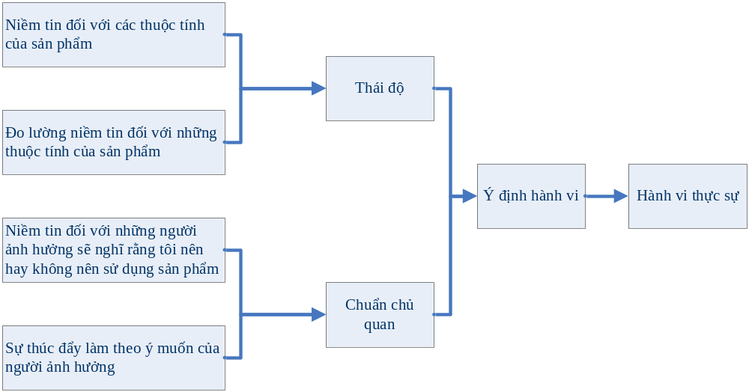
2 - CƠ SỞ LÝ THUYẾT
Thuyết hành động hợp lý TRA (Ajzen và Fishbein, 1975)
Ý định hành vi (Behavior Intention) là yếu tố quan trọng nhất dự đoán hành vi tiêu dùng. Ý định hành vi bị ảnh hưởng bởi hai yếu tố: thái độ (Attitude) và chuẩn chủ quan (Subjective Norm). Trong đó, thái độ là biểu hiện yếu tố cá nhân thể hiện niềm tin tích cực hay tiêu cực của người tiêu dung đối với của sản phẩm. Còn chuẩn chủ quan thể hiện ảnh hưởng của quan hệ xã hội lên cá nhân người tiêu dùng.
Notes:
Mô hình TRA cho thấy dự định hành vi là yếu tố dự đoán tốt nhất về hành vi tiêu dùng. Và hai yếu tố thái độ và chuẩn chủ quan là các yếu tố ảnh hưởng đến ý định hành vi. Trong đó, thái độ được đo lường bằng nhận thức về các thuộc tính của sản phẩm. Còn chuẩn chủ quan được đo lường thông qua những người có liên quan đến người tiêu dùng

Slide 11
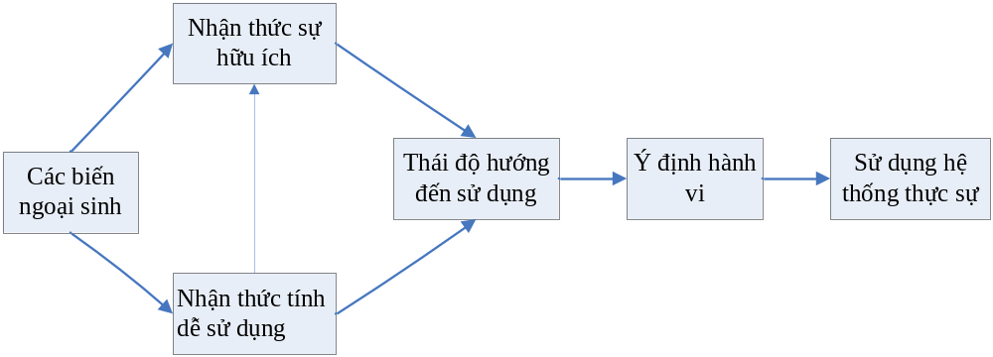
2 - CƠ SỞ LÝ THUYẾT
Mô hình chấp nhận công nghệ TAM (Davis, 1986)
Giải thích các yếu tố tổng quát về sự chấp nhận máy tính (computer) và hành vi người sử dụng máy tính. Trên cơ sở của thuyết TRA, mô hình TAM khảo sát mối liên hệ và tác động của các yếu tố liên quan: tin tưởng, thái độ, ý định và hành vi trong việc chấp nhận công nghệ thông tin của người sử dụng.
Notes:
Mô hình chấp nhận công nghệ TAM (Technology Acceptance Model) được Davids đề xuất năm 1986, cung cấp một sự giải thích các yếu tố tổng quát về sự chấp nhận máy tính (computer) và hành vi người sử dụng máy tính. Trên cơ sở của thuyết TRA, mô hình TAM khảo sát mối liên hệ và tác động của các yếu tố liên quan: tin tưởng, thái độ, ý định và hành vi trong việc chấp nhận công nghệ thông tin của người sử dụng

Slide 12
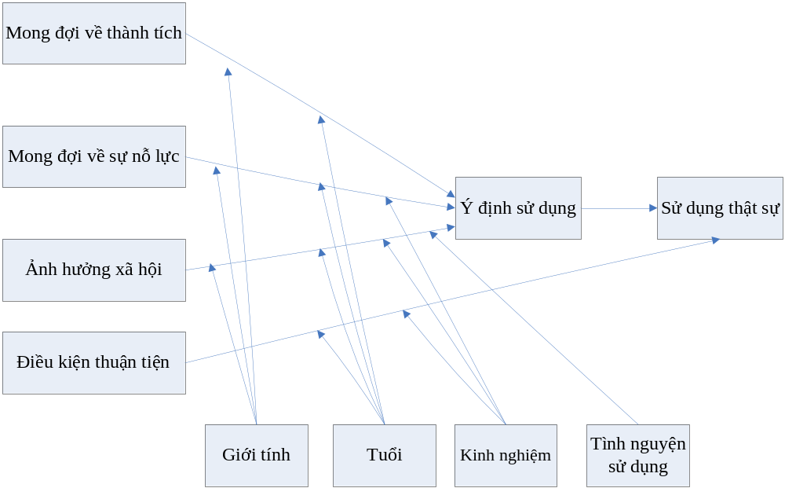
2 - CƠ SỞ LÝ THUYẾT
Mô hình chấp nhận công nghệ hợp nhất UTAUT (Venkatesh và cộng sự, 2003)

Slide 13
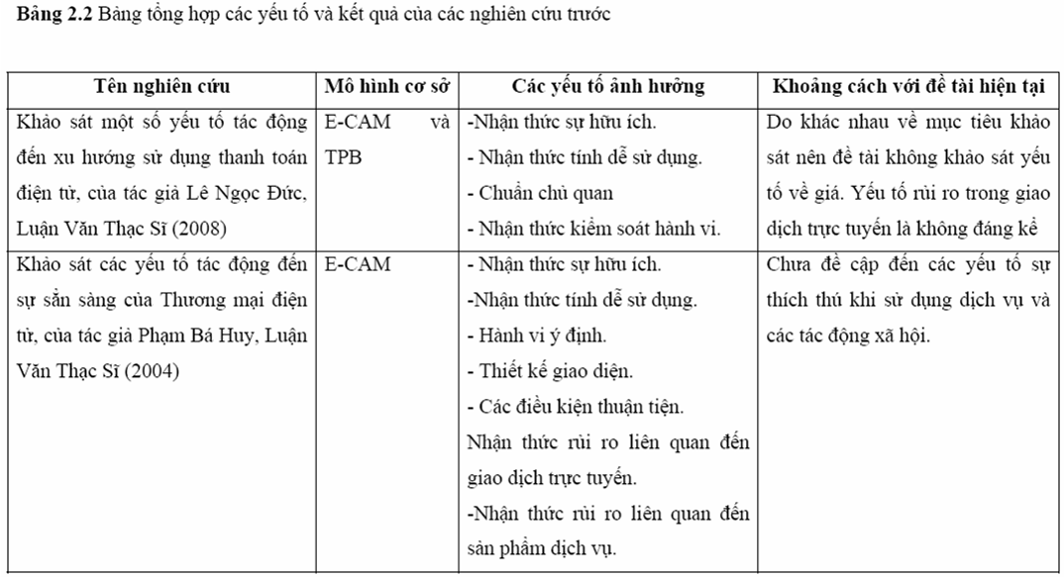
2 - CƠ SỞ LÝ THUYẾT

Slide 14
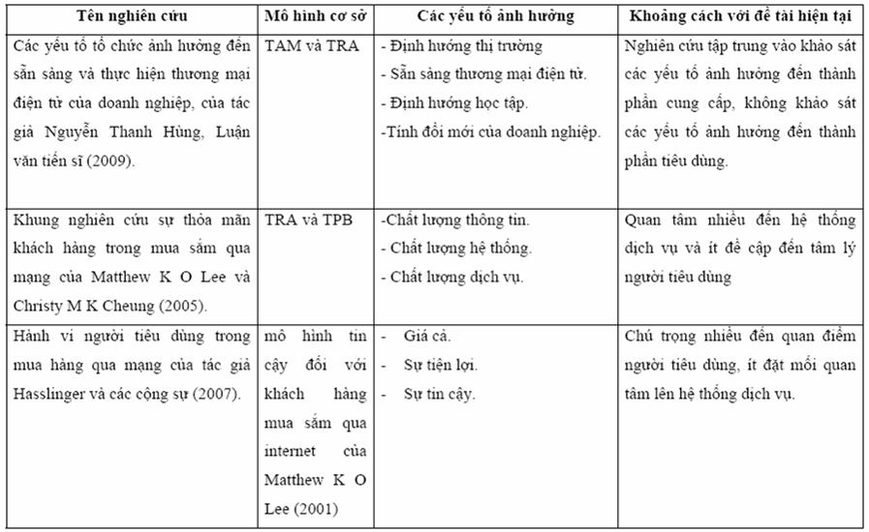
2 - CƠ SỞ LÝ THUYẾT

Slide 15
NỘI DUNG
1
GIỚI THIỆU
2
CƠ SỞ LÝ THUYẾT
3
MÔ HÌNH NGHIÊN CỨU VÀ CÁC GIẢ THUYẾT
4
PHƯƠNG PHÁP NGHIÊN CỨU
5
PHÂN TÍCH KẾT QUẢ
6
KẾT LUẬN VÀ KIẾN NGHỊ

Slide 16
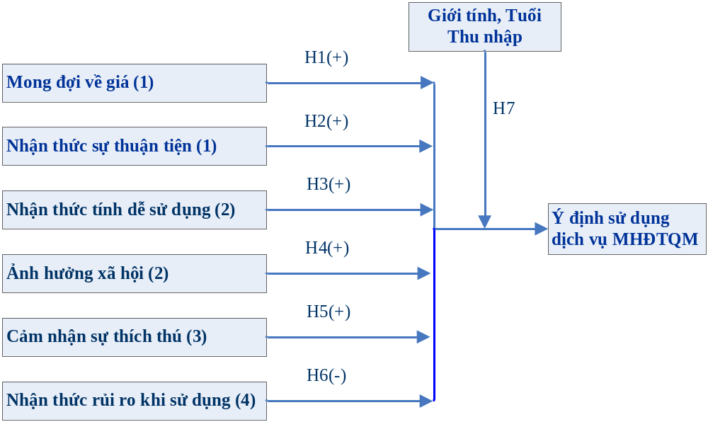
3 - MÔ HÌNH NGHIÊN CỨU VÀ CÁC GIẢ THUYẾT
MÔ HÌNH NGHIÊN CỨU ĐỀ XUẤT

Slide 17
3 - MÔ HÌNH NGHIÊN CỨU VÀ CÁC GIẢ THUYẾT
Yếu tố | Mô tả | Các tham khảo
Mong đợi về giá | Giá cả của sản phẩm trên web so với giá ở các cửa hàng. | Hasslinger và cộng sự, 2007 Oded Lowengart và cộng sự 2001
Nhận thức về sự thuận tiện | Việc mua hàng qua mạng sẽ mang lại thuận tiện cho người tiêu dùng, họ không còn bị giới hạn về thời gian và địa điểm khi mua sắm. | Hasslinger và cộng sự, 2007
Nhận thức tính dễ sử dụng | Khả năng tương tác giữa các trang web bán hàng qua mạng và người tiêu dùng, tính chất dễ dàng thao tác khi thực hiện tìm kiếm và giao dịch. | Venkatesh và cộng sự, 2003 Davis và các cộng sự, 1992 Lê Ngọc Đức, 2008 Moon Ji Won và cộng sự, 2001 Dellaert và cộng sự, 2004
Ảnh hưởng xã hội | Sự giới thiệu sử dụng của bạn bè, người thân đồng nghiệp. | Venkatesh và cộng sự, 2003 Suha A và cộng sự, 2008
Cảm nhận sự thích thú | Cảm giác của người dùng khi sử dụng dịch vụ mua hàng qua mạng. | Phạm Bá Huy, 2004 Moon Ji Won và cộng sự, 2001 Dellaert và cộng sự, 2004
Nhận thức rủi ro khi sử dụng | Các rủi ro phát sinh trong quá trình giao dịch như lộ mật khẩu, lừa đảo qua mạng. | Phạm Bá Huy, 2004 Davis và các cộng sự, 1992 Joongho Ahn và các cộng sự, 2001

Slide 18
3 - MÔ HÌNH NGHIÊN CỨU VÀ CÁC GIẢ THUYẾT
H | PHÁT BIỂU
H1 | Mong đợi về giá có tác động dương (+) lên ý định sử dụng dịch vụ MHĐTQM của người tiêu dùng
H2 | Nhận thức sự thuận tiện có tác động dương (+) lên ý định sử dụng dịch vụ MHĐTQM của người tiêu dùng
H3 | Nhận thức tính dễ sử dụng có tác động dương (+) lên ý định sử dụng dịch vụ MHĐTQM của người tiêu dùng
H4 | Ảnh hưởng xã hội có tác động dương (+) lên ý định sử dụng dịch vụ MHĐTQM của người tiêu dùng
H5 | Cảm nhận sự thích thú có tác động dương (+) lên ý định sử dụng dịch vụ MHĐTQM của người tiêu dùng
H6 | Cảm nhận sự rủi ro có tác động âm (-) lên ý định sử dụng dịch vụ MHĐTQM của người tiêu dùng
H7 | Không có sự khác biệt về mức độ tác động của các yếu tố đến ý định sử dụng dịch vụ MH ĐTQM theo các yếu tố nhân khẩu như: giới tính, tuổi tác, thu nhập.

Slide 19
NỘI DUNG
1
GIỚI THIỆU
2
CƠ SỞ LÝ THUYẾT
3
MÔ HÌNH NGHIÊN CỨU VÀ CÁC GIẢ THUYẾT
4
PHƯƠNG PHÁP NGHIÊN CỨU
5
PHÂN TÍCH KẾT QUẢ
6
KẾT LUẬN VÀ KIẾN NGHỊ

Slide 20
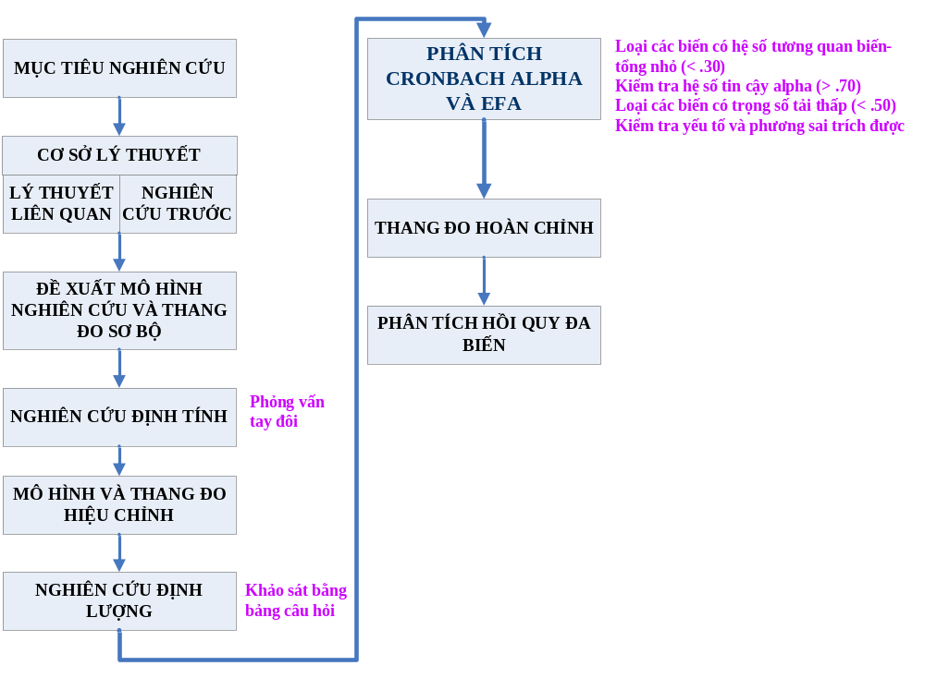
4 - PHƯƠNG PHÁP NGHIÊN CỨU
QUY TRÌNH NGHIÊN CỨU

Slide 21
4 - PHƯƠNG PHÁP NGHIÊN CỨU
MỤC ĐÍCH
Nhằm khám phá, điều chỉnh, bổ sung các biến quan sát dùng để đo lường các khái niệm trong mô hình.
ĐỐI TƯỢNG
4 chuyên gia đại diện cho quan điểm người tiêu dùng đã từng sử dụng dịch vụ MHĐTQM.
2 đại diện cho quan điểm người tiêu dùng chưa từng sử dụng dịch vụ MHĐTQM.
1 chuyên gia đại diện cho quan điểm người thiết kế các trang bán hàng trực tuyến
PHƯƠNG PHÁP
Thực hiện kỹ thuật thảo luận tay đôi với đối tượng nghiên cứu theo một dàn bài được chuẩn bị trước. Quá trình phỏng vấn dừng lại khi không còn ý tưởng nào mới.
KẾT QUẢ
Kết quả nghiên cứu vẫn giữ nguyên mô hình nghiên cứu ban đầu
Đồng thời loại bỏ một số biến quan sát và thêm vào các biến quan sát khác
Điều chỉnh lại các phát biểu để diễn đạt với ngôn từ chính xác, dễ hiểu.
NGHIÊN CỨU ĐỊNH TÍNH

Slide 22
4 - PHƯƠNG PHÁP NGHIÊN CỨU
BẢNG CÂU HỎI
    Thông tin mở đầu để gạn lọc đối tượng nghiên cứu
    Thông tin các phát biểu (thang đo Likert 5 điểm)
    Thông tin cá nhân
THIẾT KẾ MẪU
  Mẫu được lấy với phương pháp thuận tiện
  Kích thước mẫu dự kiến là 500
HÌNH THỨC THĂM DÒ
Gửi bảng câu hỏi bằng giấy trực tiếp.
Gửi bảng câu hỏi trực tuyến
TỶ LỆ HỒI ĐÁP
  Số câu hỏi được phát: 700
  Tổng số bảng câu hỏi thu được: 503 (chiếm tỉ lệ 71.85%)
  Tổng số câu hỏi phản hồi bị loại: 46
  Tổng số câu hỏi phản hồi hợp lệ: 467
NGHIÊN CỨU ĐỊNH LƯỢNG
Notes:
Thang do Likert 5 diem:
Chon thang le de nguoi chon co the the hien quan diem bang quang cua minh.
Thang do 7 diem ko chon vi chu y cua tac gia muon nguoi khao sat dut khoat trong cach danh gia cua minh.
Phuong phap thuan tien, co mau la 500:
Theo Malhotra, chon mau phu thuoc vao ky thuat phan tich, yeu to tai chinh,kha nang tiep can→ Trong phan tich hoi quy da bien thi pp lay mau thuan tien duoc chap nhan.Do gioi han ve thoi gian va tai chinh, cung nhu doi tuong MHDTQM duoc phan bo rong rai (do yeu to tien loi cua shopping online) nen pp thuan tien duoc chap nhan.
Co mau:
Theo Green, toi thieu N=50+8m, m la so yeu to, =50+8*6=100, theo nghien cuu khac so mau fai gap 5lan so bien quan sat 28bien*5=150, tuy nhien tac gia chon so mau la 500 de thuan tien cho viec khao sat cac bien nhan khau, dua tren co so co tham khao co mau cua cac nghien cuu truoc, thuong la tu 400-600

Slide 23
NỘI DUNG
1
GIỚI THIỆU
2
CƠ SỞ LÝ THUYẾT
3
MÔ HÌNH NGHIÊN CỨU VÀ CÁC GIẢ THUYẾT
4
PHƯƠNG PHÁP NGHIÊN CỨU
5
PHÂN TÍCH KẾT QUẢ
6
KẾT LUẬN VÀ KIẾN NGHỊ

Slide 24
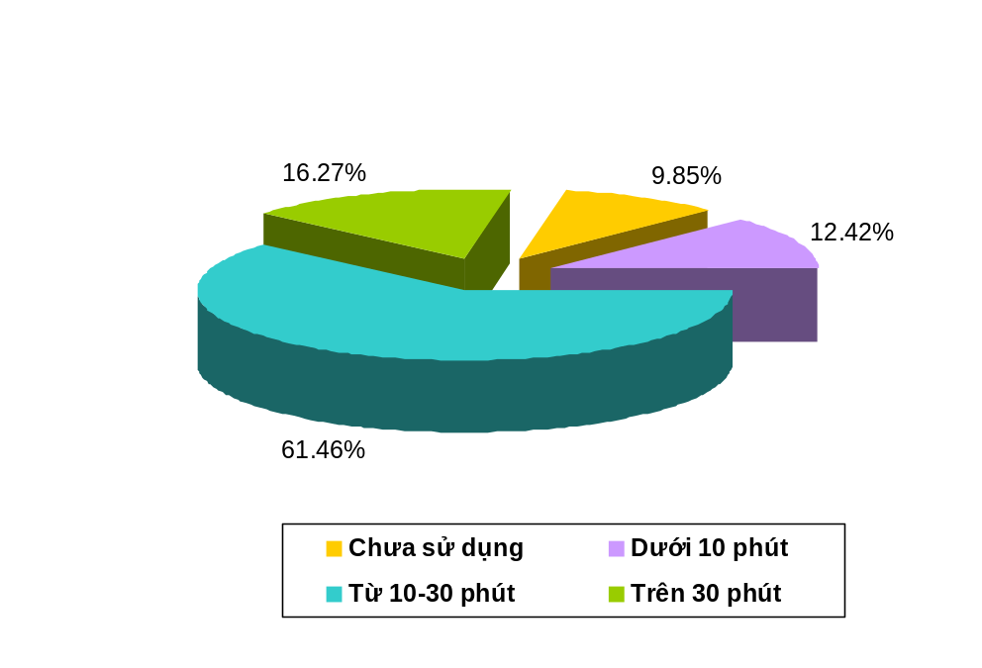
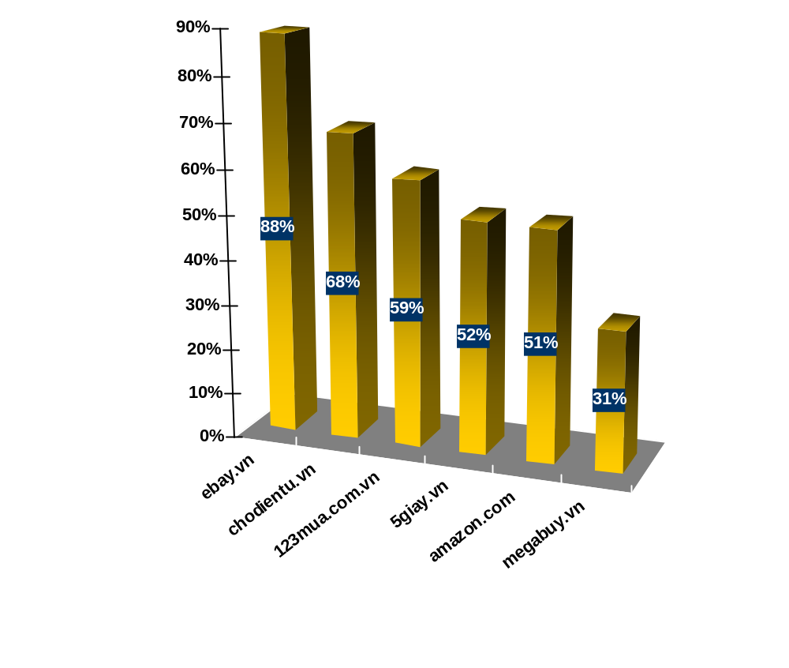
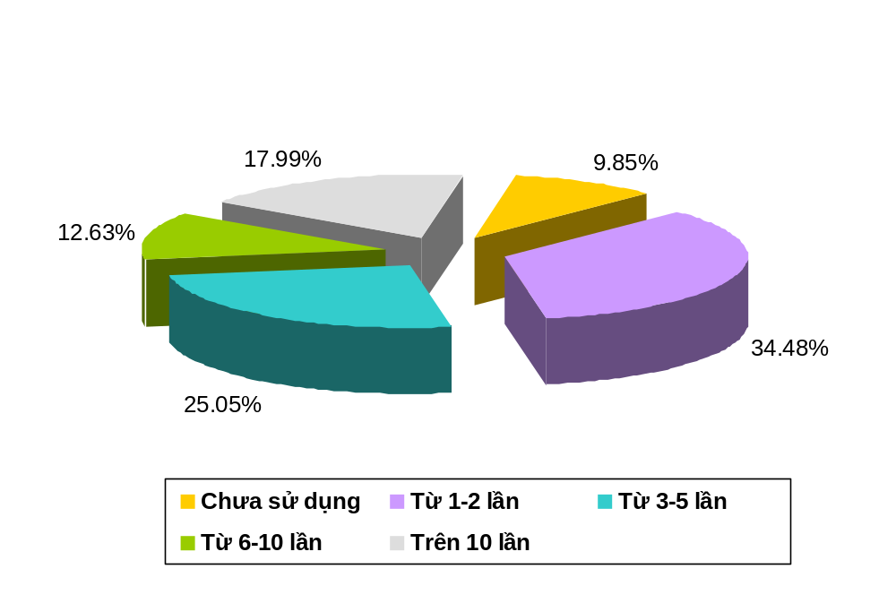
5 – PHÂN TÍCH KẾT QUẢ
ĐẶC ĐIỂM MẪU KHẢO SÁT
Thời gian trung bình một lần truy cập MHĐTQM
Tần suất truy cập các website bán hàng điện tử qua mạng/tháng
Tỷ lệ nhận biết các trang web bán hàng trực tuyến phổ biến

Slide 25
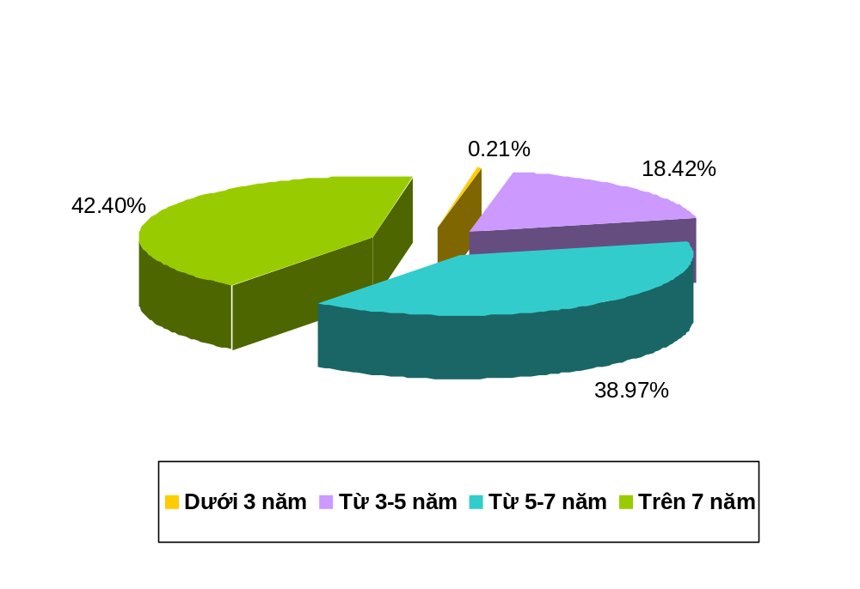
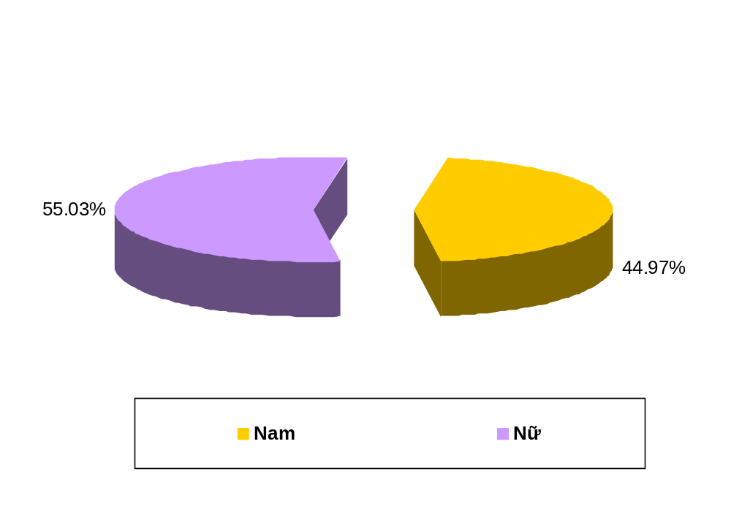
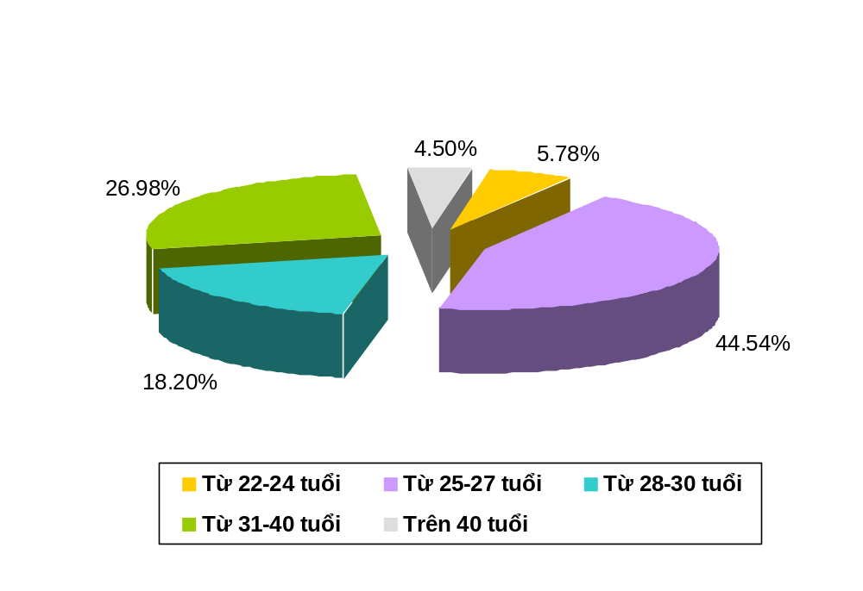
5 – PHÂN TÍCH KẾT QUẢ
Thống kê kinh nghiệm sử dụng Internet
Thống kê mẫu theo giới tính
Thống kê mẫu theo nhóm tuổi
NHẬN XÉT
Đối tượng nghiên cứu là những người trẻ tuổi, có kỹ năng sử dụng internet tốt và có tỷ lệ Nam-Nữ khá đồng đều, nên đối tượng nghiên cứu có thể là đối tượng tiên phong và tiềm năng trong việc sử dụng các dịch vụ còn đang phát triển như dịch vụ MHĐTQM

Slide 26
5 – PHÂN TÍCH KẾT QUẢ
KẾT QUẢ PHÂN TÍCH CROMBACH ALPHA
Khái niệm thành phần | Hệ số tương quan biến-tổng | Hệ số Cronbach Alpha
Mong đợi về giá | 0.542 → 0.681 | 0.808
Nhận thức sự thuận tiện | 0.478 →0.718 | 0.781
Nhận thức tính dễ sử dụng | 0.531 →0.610 | 0.774
Ảnh hưởng xã hội | 0.574 → 0.720 | 0.825
Cảm nhận sự thích thú | 0.614 → 0.793 | 0.867
Nhận thức sự rủi ro | 0.390 → 0.755 | 0.815
Ý định sử dụng | 0.558 → 0.696 | 0.814
Hệ số tương quan biến – tổng > 0.3
Hệ số Crombach alpha >0.7
→ Đạt độ tin cậy.
Notes:
Độ tin cậy của thang đo được đánh giá bằng phương pháp nhất quán nội tại qua hệ số Cronbach Alpha. Hệ số Cronbach Alpha càng lớn thì độ tin cậy nhất quán nội tại càng cao. Sử dụng phương pháp hệ số tin cậy Cronbach Alpha trước khi phân tích nhân tố khám phá EFA để loại các biến không phù hợp vì các biến này có thể tạo ra các yếu tố giả (Nguyễn Đình Thọ và Nguyễn Thị Mai Trang, 2007).
Hệ số tin cậy Cronbach Alpha chỉ cho biết các biến đo lường có liên kết với nhau hay không nhưng không cho biết biến nào cần loại bỏ đi và biến nào cần giữ lại. Do đó, kết hợp sử dụng hệ số tương quan biến - tổng để loại ra những biến không đóng góp nhiều cho khái niệm cần đo

Slide 27
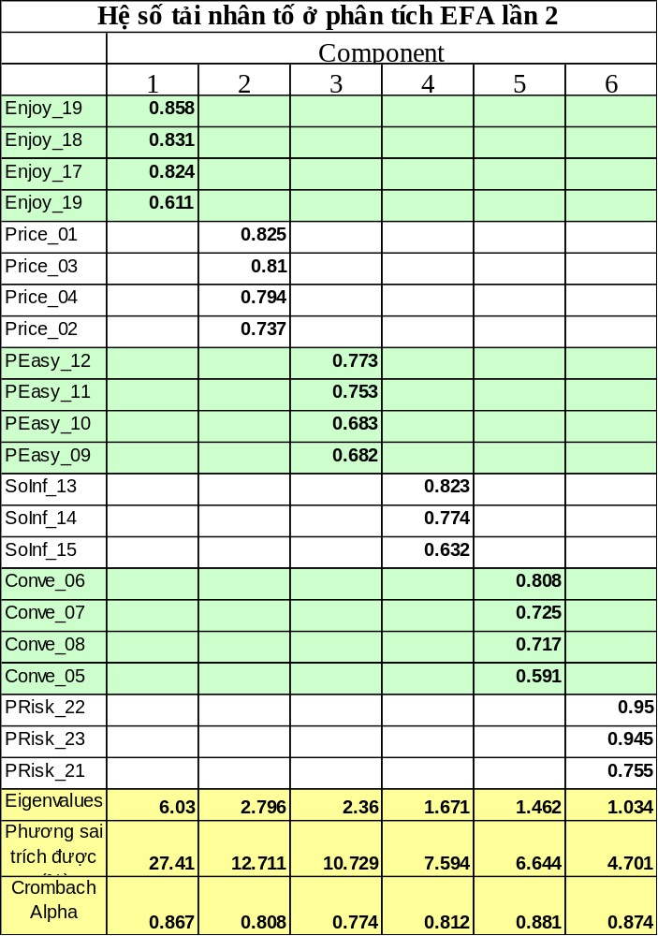
5 – PHÂN TÍCH KẾT QUẢ
KẾT QUẢ PHÂN TÍCH EFA
Phân tích EFA lần thứ 1:
Loại biến SoInf_16 do không phù hợp về mặt ý nghĩa với nhóm.
Loại biến PRisk_24 vì có hệ số tải nhân tố < 0.5.
Phân tích EFA lần thứ 2:
  Hệ số KMO là 0.814 > 0.5
  →phân tích EFA là thích hợp với dữ liệu
  - Tất cả các hệ số tải nhân tố > 0.5; không có biến nào có hệ số tải cao đồng thời trên hai nhân tố.
Giá trị hội tụ và giá trị phân biệt.
- Kiểm định Barlett: Sig=0.000 < 5%:
→ các biến quan sát trong phân tích EFA là có tương quan nhau trong tổng thể
  - Eigenvalue các nhân tố >1
  Tổng phương sai trích 69.79%
  → Các nhân tố được trích giải thích 69.79% sự biến thiên của các biến quan sát .
Notes:
Phân tích nhân tố được dùng để tóm tắt dữ liệu và rút gọn tập hợp các yếu tố quan sát thành những yếu tố chính dùng trong các phân tích, kiểm định tiếp theo (gọi là các nhân tố). Các nhân tố được rút gọn này sẽ có ý nghĩa hơn nhưng vẫn chứa đựng hầu hết nội dung thông tin của tập biến quan sát ban đầu. Phân tích nhân tố khám phá được dùng để kiểm định giá trị khái niệm của thang đo
Đại lượng Bartlett là một đại lượng thống kê dùng để xem xét giả thuyết các biến không có tương quan trong tổng thể
KMO là một chỉ tiêu dùng để xem xét sự thích hợp của EFA, 0.5≤KMO≤1 thì phân tích nhân tố là thích hợp.
Kiểm định Bartlett xem xét giả thuyết về độ tương quan giữa các biến quan sát bằng không trong tổng thể. Nếu kiểm định này có ý nghĩa thống kê (Sig < 0.05) thì các biến quan sát có tương quan với nhau trong tổng thể (Trọng & Ngọc, 2008)
Theo Hair & ctg (1998,111), Factor loading laø chæ tieâu ñeå ñaûm baûo möùc yù nghóa thieát thöïc cuûa EFA (ensuring practical significance). Factor loading > 0.3 ñöôïc xem laø ñaït ñöôïc möùc toái thieåu, Factor loading > 0.4 ñöôïc xem laø quan troïng, ≥ 0.5 ñöôïc xem laø coù yù nghóa thöïc tieãn. Hair & ctg (1998,111) cuõng khuyeân baïn ñoïc nhö sau: neáu choïn tieâu chuaån factor loading > 0.3 thì côõ maãu cuûa baïn ít nhaát phaûi laø 350, neáu côõ maãu cuûa baïn khoaûng 100 thì neân choïn tieâu chuaån factor loading > 0.55, neáu côõ maãu cuûa baïn khoaûng 50 thì Factor loading phaûi > 0.75

Slide 28
5 – PHÂN TÍCH KẾT QUẢ
PHÂN TÍCH TƯƠNG QUAN PEARSON
 | Ý định sử dụng | Mong đợi về giá | Nhận thức sự thuận tiện | Nhận thức tính dể sử dụng | Ảnh hưởng xã hội | Cảm nhận sự thích thú | Nhận thức sự rủi ro
Ý định sử dụng | 1.000 | 0.237 | 0.393 | 0.435 | 0.454 | 0.389 | -0.276
Notes:
Phân tích tương quan Pearson được thực hiện giữa biến phụ thuộc và các biến độc lập nhằm khẳng định có mối quan hệ tuyến tính giữa biến phụ thuộc và các biến độc lập, khi đó việc sử dụng phân tích hồi quy tuyến tính là phù hợp. Giá trị tuyệt đối của Pearson càng gần đến 1 thì hai biến này có mối tương quan tuyến tính càng chặt chẽ
He so tuong quan Pearson (r ) dung de luong hoa muc do chac che cua 2 dai luong.Chi moi quan he tuyen tinh giua 2 bien
Tri tuyet doi cua r → 1 khi 2 bien co moi tuong quan tuyen tinh chac che (cac diem phan tan xep thanh duong thang tuyet doi.
R=0 khong co moi quan he tuyen tinh, hoac quan he phi tuyen ( cung 1 bien x co the co 2 bien y)
Do do khi r→0 khong co nghia la 2 bien ko co moi quan he nao ma la ko co moi lien he tuyen tinh.
Khi co lien he tuong quan, ko co nghia la se co quan he nhan qua (A tang thi thay B tang, nhung A chua hang la nhan cua B) ( vi du so truong hoc tang , so luong quan bia cung tang, thuc chat la hau qua cua viec tang dan so)

Slide 29
5 – PHÂN TÍCH KẾT QUẢ
PHÂN TÍCH HỒI QUY
Phương trình hồi quy có dạng:
INTEN = β0 + β1*PRICE + β2*CONVE + β3*PEASY + β4*SOINF+ β5* ENJOY + β6* PRISK + ε
Model |  | Unstandardized Coefficients |  | Standardized Coefficients | t | Sig. | Collinearity Statistics
 |  | B | Std. Error | Beta |  |  | Tolerance | VIF
1 | (Constant) | 1.298 | 0.205 |  | 6.327 | 0
 | PRICE | 0.214 | 0.036 | 0.226 | 5.991 | 0 | 0.939 | 1.065
 | CONVE | 0.087 | 0.04 | 0.104 | 2.199 | 0.028 | 0.599 | 1.67
 | PEASY | 0.163 | 0.032 | 0.217 | 5.121 | 0 | 0.744 | 1.345
 | SOINF | 0.118 | 0.033 | 0.177 | 3.634 | 0 | 0.567 | 1.764
 | ENJOY | 0.131 | 0.036 | 0.169 | 3.677 | 0 | 0.636 | 1.572
 | PRISK | -0.103 | 0.021 | -0.181 | -4.843 | 0 | 0.962 | 1.04
Adjusted R Square |  | :0.376 |  |  | Durbin-Watson |  | :2.076
Notes:
phương pháp Enter: tất cả các biến được đưa vào một lần và xem xét các kết quả thông kê liên quan.
Kiểm tra giả định về hiện tượng đa cộng tuyến thông qua hệ số phóng đại phương sai VIF (Variance Inflation Factor). Nếu VIF > 10 thì có hiện tượng đa cộng tuyến
hệ số Durbin-Watson là 2.076 cho thấy các sai số trong mô hình độc lập với nhau.
Đa cộng tuyến: một biến giải thích nào đó có tương quan với một số biến giải thích khác

Slide 30
5 – PHÂN TÍCH KẾT QUẢ
TÓM TẮT CÁC KẾT QUẢ CHÍNH
H | Nội dung | Giá trị P | Beta chuẩn hóa | Kết quả
H1 | Mong đợi về giá có tác động dương (+) lên ý định sử dụng dịch vụ MHĐTQM của người tiêu dùng | 0 | 0.226 | Ủng hộ H1
H2 | Nhận thức về sự thuận tiện có tác động dương (+) lên ý định sử dụng dịch vụ MHĐTQM của người tiêu dùng | 0.028 | 0.104 | Ủng hộ H2
H3 | Nhận thức tính dễ sử dụng có tác động dương (+) lên ý định sử dụng dịch vụ MHĐTQM của người tiêu dùng | 0 | 0.217 | Ủng hộ H3
H4 | Ảnh hưởng xã hội có tác động dương (+) lên ý định sử dụng dịch vụ MHĐTQM của người tiêu dùng | 0 | 0.177 | Ủng hộ H5
H5 | Cảm nhận sự thích thú có tác động dương (+) lên ý định sử dụng dịch vụ MHĐTQM của người tiêu dùng | 0 | 0.169 | Ủng hộ H4
H6 | Nhận thức rủi ro khi sử dụng có tác động âm (-) lên ý định sử dụng dịch vụ MHĐTQM của người tiêu dùng. | 0 | -0.181 | Ủng hộ H6

Slide 31
5 – PHÂN TÍCH KẾT QUẢ
KIỂM ĐỊNH GIẢ THUYẾT
KHÁC BIỆT THEO GIỚI TÍNH
Có sự khác biệt giữa giới tính Nam và nữ về “ý định sử dụng dịch vụ MHĐTQM” và “nhận thức sự rủi ro”.
Trong đó, ý định sử dụng của Nam có xu hướng cao hơn Nữ (do Mean(Nam) = 3.55 > Mean (Nữ) = 3.40).
Trong khi đó nhận thức sự rủi ro khi sử dụng thì Nữ có xu hướng cao hơn Nam (do Mean(Nam) = 2.59 < Mean (Nữ) = 2.83).
KHÁC BIỆT THEO TUỔI TÁC
Có sự khác biệt giữa nhóm tuổi [từ 30 trở xuống] và [trên 30 tuổi] trong “Nhận thức tính dễ sử dụng”.
Trong đó nhóm từ [30 trở xuống] có xu hướng “Nhận thức tính dễ sử dụng” cao hơn nhóm [tuổi trên 30] (do Mean(từ 30 trở xuống) = 3.14 > Mean(trên 30 tuổi) = 2.93).
Giải thích: MHĐTQM mới phát triển trong thời gian gần đây, các thành phần trẻ được đào tạo và có kiến thức tốt hơn về tin học, nên họ cảm thấy dễ dàng sử dụng hơn so với nhóm tuổi trên 30

Slide 32
5 – PHÂN TÍCH KẾT QUẢ
KIỂM ĐỊNH GIẢ THUYẾT
KHÁC BIỆT THEO THU NHẬP
Có sự khác biệt giữa nhóm thu nhập [trên 5 triệu] và [từ 5 triệu trở xuống] với “Ý định sử dụng dịch vụ MHĐTQM” và mức độ “Ảnh hưởng xã hội”.
Trong đó, “Ý định sử dụng dịch vụ MHĐTQM” của nhóm [từ 5 triệu trở xuống] có xu hướng thấp hơn nhóm [trên 5 triệu] , đồng thời nhóm [từ 5 triệu trở xuống] có xu hướng dễ bị tác động của “Ảnh hưởng xã hội” hơn nhóm [trên 5 triệu] .
Giải thích: Điều này có thể do nhóm có thu nhập cao có điều kiện tiếp xúc với dịch vụ MHĐTQM nhiều hơn, nên họ ý định MHĐTQM của họ cao hơn, bên cạnh đó, việc tiếp xúc nhiều với nhiều nguồn thông tin hơn thì mức độ tác động từ ảnh hưởng xã hội của họ thấp hơn so với nhóm có thu nhập thấp.

Slide 33
5 – PHÂN TÍCH KẾT QUẢ
SO SÁNH VỚI CÁC NGHIÊN CỨU TRƯỚC
Yếu tố | Kết quả nghiên cứu trước
 | Tương tự kết quả | Khác biệt kết quả
Mong đợi về giá | Hasslinger và cộng sự, 2007
Nhận thức sự thuận tiện | Hasslinger và cộng sự, 2007
Nhận thức tính dễ sử dụng | Lê Ngọc Đức (2008)
Ảnh hưởng xã hội | Lê Ngọc Đức (2008) Lê Hoành Sử (2009)
Cảm nhận sự thích thú | Moon và Kim, 2000 Suha A. & Annie M (2008)
Nhận thức sự rủi ro |  | Lê Ngọc Đức (2008) Lê Hoành Sử (2009)

Slide 34
NỘI DUNG
1
GIỚI THIỆU
2
CƠ SỞ LÝ THUYẾT
3
MÔ HÌNH NGHIÊN CỨU VÀ CÁC GIẢ THUYẾT
4
PHƯƠNG PHÁP NGHIÊN CỨU
5
PHÂN TÍCH KẾT QUẢ
6
KẾT LUẬN VÀ KIẾN NGHỊ

Slide 35
6 – KẾT LUẬN VÀ KIẾN NGHỊ
KẾT LUẬN
Kết quả phân tích cho thấy không có gì thay đổi về các thành phần khảo sát, vẫn giữ nguyên 6 thành phần khảo sát như ban đầu.
thang đo đạt yêu cầu vệ độ tin cậy, phương sai trích, độ giá trị hội tụ và giá trị phân biệt.
Số liệu beta các yếu tố trong phương trình hồi quy cho thấy đối tượng quan tâm nhiều nhất đến vấn đề giá cả khi sử dụng dịch vụ MHĐTQM.

Slide 36
6 – KẾT LUẬN VÀ KIẾN NGHỊ
HÀM Ý QUẢN LÝ
YẾU TỐ | HÀM Ý QUẢN LÝ
Mong đợi về giá | Tác động lớn nhất đến ý định sử dụng dịch vụ MHĐTQM. Cần phải chú trọng các yếu tố liên quan đến giá cả để thu hút người tiêu dùng. Cần tạo điều kiện thuận lợi cho người tiêu dùng có thể so sánh về giá Các chương trình khuyến mãi trên các trang web có dịch vụ MHĐTQM sẽ khuyến khích mọi người trong việc tăng cường ý định MHĐTQM
Nhận thức sự thuận tiện | Các nhà cung cấp dịch vụ cần cải tiến quy trình mua bán hàng sao cho nó được đơn giản, dễ dàng hơn. Việc mua bán hàng qua mạng sẽ bị giảm đi sự tiện lợi đáng kể nếu vấn đề thanh toán không thể sử dụng thẻ điện tử. Cần tuyên truyền, quảng cáo sâu rộng hơn để người tiêu dùng nhận thấy sự tiện lợi của việc MHĐTQM.

Slide 37
6 – KẾT LUẬN VÀ KIẾN NGHỊ
HÀM Ý QUẢN LÝ
YẾU TỐ | HÀM Ý QUẢN LÝ
Nhận thức tính dễ sử dụng | Cung cấp đầy đủ thông tin hướng dẫn sử dụng, các mô tả diễn giải trong hướng dẫn sử dụng cần được viết một cách dễ hiểu. Các chức năng trên website MHĐTQM phải thiết kế và bố trí thích hợp, tạo sự dễ dàng và tiện lợi sử dụng trong quá trình truy cập. Thủ tục đăng ký, quy trình mua bán phải đơn giản dể hiểu với người tiêu dùng Nhóm trên 30 tuổi có xu hướng nhận thức tính dễ sử dụng thấp hơn so với nhóm dưới 30 tuổi. Vì vậy, trong chính sách tiếp thị, cần phải chú trọng cung cấp những thông tin hướng dẫn sử dụng cho những nhóm đối tượng này một cách phù hợp .
Ảnh hưởng xã hội | Cần chú trọng đến các chương trình tiếp thị cho các tập thể, tổ chức, chương trình giảm giá cho việc giới thiệu người quen cùng tham gia. Nhóm có thu nhập thấp có xu hướng dễ bị ảnh hưởng xã hội hơn nhóm có thu nhập cao, nên có thể tiếp cận các đối tượng này thông qua mối quan hệ giữa họ và các đối tượng MHĐTQM hiện hữu

Slide 38
6 – KẾT LUẬN VÀ KIẾN NGHỊ
HÀM Ý QUẢN LÝ
YẾU TỐ | HÀM Ý QUẢN LÝ
Cảm nhận sự thích thú | MHĐTQM hiện nay là một hiện tượng mới mẽ, thu hút sự chú ý đối với người tiêu dùng. Do đó, các nhà cung cấp dịch vụ MHĐTQM cần phải chú trọng đến khía cạnh thích khám phá,”sành điệu” khi thực hiện các chương trình quảng cáo cho dịch vụ của mình
Nhận thức rủi ro khi sử dụng | Để chuẩn bị cho việc thanh toán qua mạng, các nhà cung cấp dịch vụ MHĐTQM cần có chính sách bảo vệ người tiêu dùng như đảm bảo sự bảo mật thông tin, ngăn ngừa khả năng bị mất cắp tài khoản, cũng như thường xuyên khuyến cáo người sử dụng biết cách để tự bảo vệ mình. Ảnh hưởng của nhận thức rủi ro có xu hướng lớn hơn đối với nhóm nữ, nên các nhà cung cấp dịch vụ MHĐTQM cần có chính sách riêng đối với nhóm nữ để họ cảm thấy yên tâm khi MHĐTQM.

Slide 39
6 – KẾT LUẬN VÀ KIẾN NGHỊ
ĐÓNG GÓP CỦA ĐẾ TÀI
Đóng góp về mặt lý thuyết
Đóng góp về mặt thực tiễn
Nghiên cứu này đã đóng góp thêm một tài liệu khoa học trong lãnh vực mua hàng qua mạng, thông qua việc xây dựng một mô hình lý thuyết giải thích các yếu tố tác động đến ý định sử dụng của người tiêu dùng trong việc mua hàng điện tử qua mạng ở Việt Nam.
Nghiên cứu này đã điều chỉnh, kiểm định các thang đo đó trong môi trường Việt Nam thông qua dữ liệu thực nghiệm ở thành phố Hồ Chí Minh và các tỉnh lân cận, nên các dữ liệu này sẽ góp phần bổ xung vào kho lý thuyết thang đo góp phần giúp các nhà nghiên cứu hàn lâm và ứng dụng hiểu rõ hơn về thị trường Việt Nam.
Thông qua việc xác định các yếu tố ảnh hưởng đến ý định sử dụng dịch vụ mua hàng điện tử qua mạng, nghiên cứu đã cung cấp cho các nhà cung cấp dịch vụ bán hàng điện tử một cái nhìn cụ thể hơn về quan điểm của người tiêu dùng trong việc sử dụng dịch vụ mua hàng qua mạng.
Nghiên cứu này đã cung cấp một hướng nghiên cứu cho các nhà cung cấp dịch vụ trong việc thực hiện những nghiên cứu tương tự với các mặt hàng khác như: sách báo, phim ảnh,…. Từ đó, hoàn thiện hơn về dịch vụ mua hàng qua mạng trong bối cảnh Việt Nam nói riêng và các nước đang phát triển nói chung

Slide 40
6 – KẾT LUẬN VÀ KIẾN NGHỊ
HẠN CHẾ VÀ HƯỚNG PHÁT TRIỂN
Mô hình nghiên cứu có R2 hiệu chỉnh là 0.376, nghĩa là chỉ có 37.6% sự biến thiên của ý định sử dụng dịch vụ MHĐTQM được giải thích bởi sự biến thiên của các thành phần trong mô hình đã đề xuất.
Trong giới hạn về thời gian, kinh phí, nhân lực, công cụ hỗ trợ,… nghiên cứu thực hiện lấy mẫu theo phương pháp thuận tiện nên tính đại diện của mẫu trong tổng thể chưa cao. Mặc khác kích thước mẫu chưa thật sự lớn, nên những đánh giá chủ quan của nhóm đối tượng khảo sát có thể làm lệch kết quả nghiên cứu
Nghiên cứu chỉ dừng lại ở việc khảo sát các yếu tố tác động đến ý định sử dụng dịch vụ MHĐTQM mà chưa đề cập tới hành vi sử dụng thật sự.
Ở từng sản phẩm cụ thế, mức độ tác động của các yếu tố đến ý định sử dụng của người tiêu dùng sẽ khác nhau. Nghiên cứu này chỉ tập trung khảo sát các yếu tố ảnh hưởng đến ý định sử dụng dịch vụ MHĐTQM, nên để khái quát đến ý định sử dụng dịch vụ mua hàng qua mạng nói chung, cần khảo sát đến các mặt hàng mua bán qua mạng khác như vé máy bay, sách,… Đây cũng là một hướng nghiên cứu lớn cần được nghiên cứu và khảo sát trong hướng tiếp theo

Slide 41
Xin chân thành cảm ơn!

Slide 42
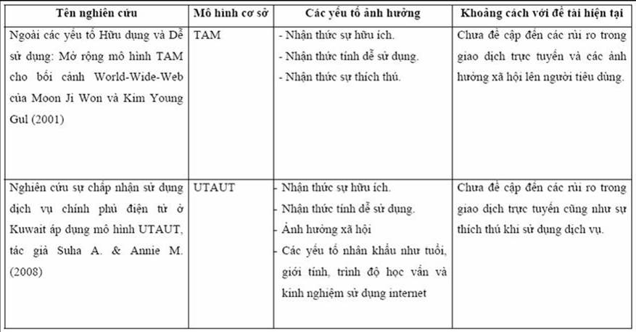
2 - CƠ SỞ LÝ THUYẾT

